Slide 1


ỦY BAN NHÂN DÂN QUẬN LONG BIÊN
TRƯỜNG TIỂU HỌC ĐÔ THỊ VIỆT HƯNG
BÀI GIẢNG ĐIỆN TỬ
KHỐI 3
MÔN: TN&XH

Slide 2
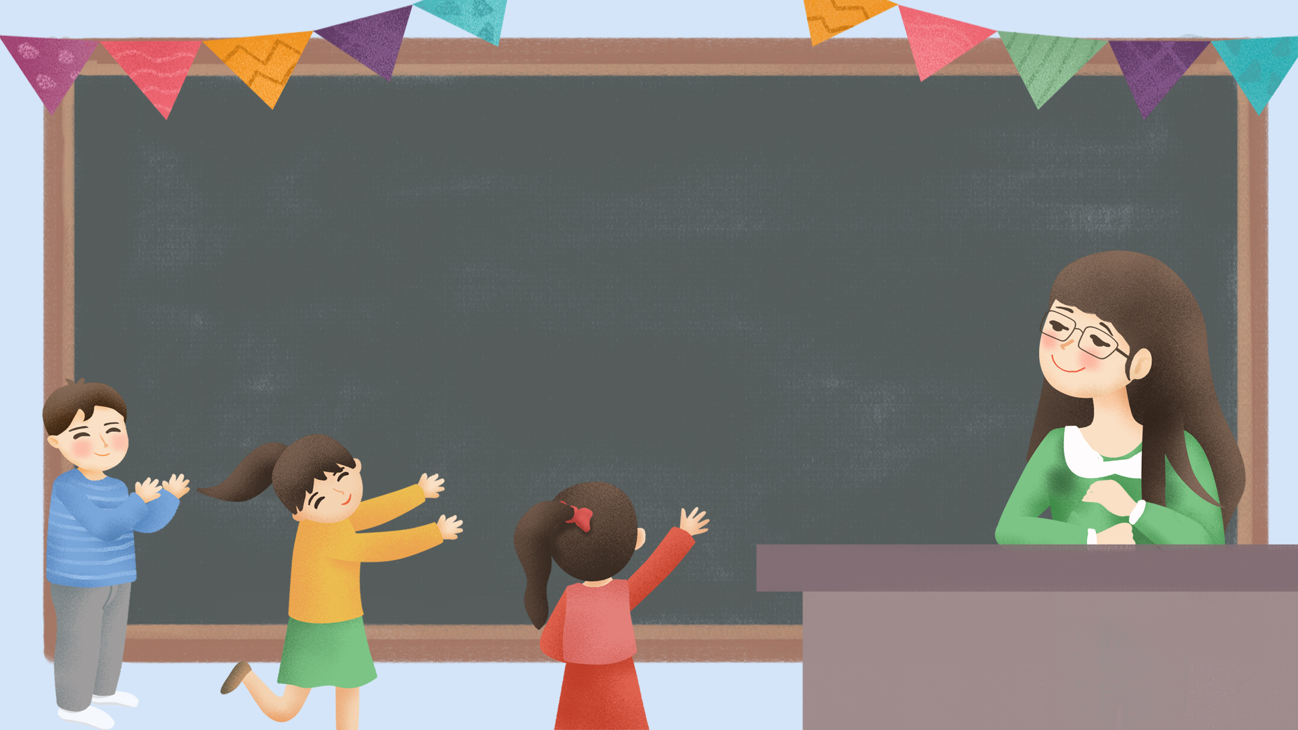




Slide 3

THỰC HÀNH

Slide 4
2. THỰC HIỆN GIỮ VỆ SINH TRƯỜNG HỌC VÀ KHU VỰC XUNG QUANH

Slide 5
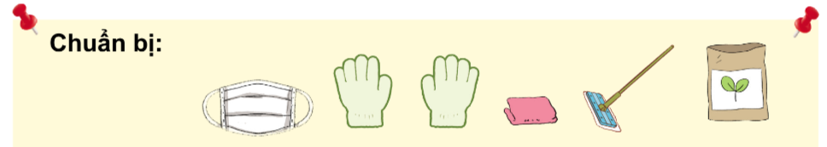
Những dụng cụ cần thiết khi làm vệ sinh ở trường và xung quanh trường.
Khẩu trang
Găng tay
Khăn lau
Cây lau
Túi đựng rác

Slide 6

Em đã sử dụng những dụng cụ đó khi dọn dẹp tại nơi mình sinh sống chưa?

Slide 7
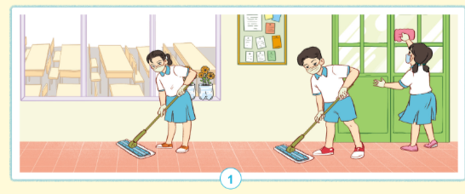
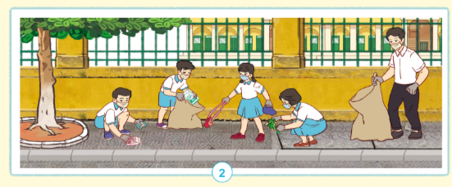
Thực hành làm vệ sinh

Slide 8

Các em nhớ rửa tay bằng xà phòng và nước sạch sau khi dọn vệ sinh.

Slide 9
VẬN DỤNG

Slide 10



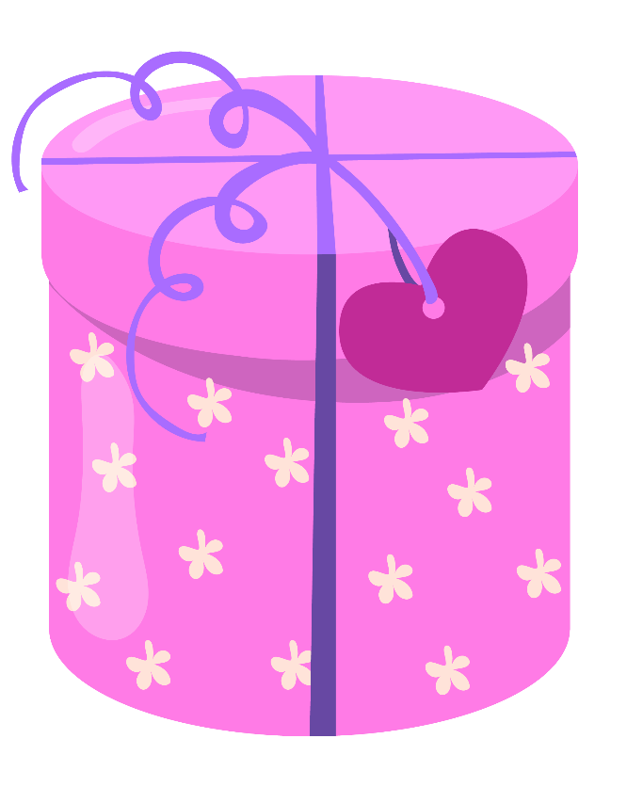








Slide 11
Các em hãy chỉ ra những hành động của các bạn nhỏ sau đây là đúng hay sai khi giữ vệ sinh trường học. Mỗi câu trả lời đúng, các em sẽ lật mở được một hộp quà bí mật.

Slide 12


Bạn Nam ăn kẹo xả vỏ kẹo ra sân trường.
Việc làm sai.

Slide 13

Bạn Tùng đã nhặt rác khi thấy trong lớp học.
Việc làm đúng

Slide 14
Việc làm đúng
Các bạn đã lau chùi dọn dẹp lớp ngăn nắp.

Slide 15
Bạn Lan đã ngồi chơi khi các bạn trong lớp dọn dẹp sân trường.
Việc làm sai

Slide 16


